Slide 1

TRƯỜNG ĐẠI HỌC CÔNG NGHIỆP HÀ NỘI
KHOA CÔNG NGHỆ THÔNG TIN
ĐỒ ÁN TỐT NGHIỆP NGÀNH KHOA HỌC MÁY TÍNH
XÂY DỰNG ỨNG DỤNG MẠNG XÃ HỘI CHO SINH VIÊN TRƯỜNG ĐẠI HỌC CÔNG NGHIỆP HÀ NỘI
ĐỀ TÀI
Giáo Viên Hướng Dẫn: ThS. VŨ MINH YẾN
Sinh Viên Thực Hiện: TRẦN THỌ BẰNG
Mã Sinh Viên: 2018604067
Lớp: KHMT02

Slide 2
NỘI DUNG CHÍNH
Tổng quan về đề tài
Công nghệ sử dụng
Phân tích và thiết kế hệ thống
Kết quả thực hiện đề tài
Kết luận và hướng phát triển đề tài

Slide 3

TỔNG QUAN VỀ ĐỀ TÀI
01

Slide 4


Slide 5
LÝ DO CHỌN ĐỀ TÀI
Sự phát triển của ngành công nghệ thông tin ngày càng mở rộng
Đại dịch Covid làm ảnh hưởng đến đời sống con người nhu cầu giải trí, trao đổi thông tin, trò chuyện ngày càng tăng
LÝ DO
Tối ưu trải nghiệm của người dùng
Bảo mật an toàn thông tin
Đảm bảo an toàn cho việc giãn cách xã hội

Slide 6
MỤC TIÊU CỦA ĐỀ TÀI
Xây dựng hoàn thiện một mạng xã hội dành cho sinh viên trường ĐHCNHN và áp dụng sử dụng thực tế.
Rèn luyện các kiến thức, kỹ năng phát triển hệ thống phần mềm và thái độ làm việc chuyên nghiệp

Slide 7
NỘI DUNG NGHIÊN CỨU
Khảo sát và phân tích quy trình quản lý bán hàng online
NGHIÊN CỨU
Thiết kế và đặc tả hệ thống
Xây dựng cơ sở dữ liệu
Lập trình các module của hệ thống
Kiểm thử hệ thống

Slide 8
PHẠM VI CỦA ĐỀ TÀI
Đề tài mới xây dựng được mạng xã hội ở mức cơ bản. Chỉ dừng ở việc đăng tải bài viết tương tác bài viết, kết bạn, trò truyện trực tuyến, video call.

Slide 9


CÔNG NGHỆ SỬ DỤNG

Slide 10



CÔNG NGHỆ SỬ DỤNG
HAUI SOCIAL NETWORK

Slide 11

PHÂN TÍCH VÀ THIẾT KẾ HỆ THỐNG

Slide 12
Các chức năng chính của khách hàng
+ Đăng nhập
+ Đăng ký
+ Xem sản phẩm
+ Tìm kiếm sản phẩm
+ Xem tin tức
+ Phản hồi
+ Quản lý thông tin cá nhân
+ Quản lý giỏ hàng
+ Đặt hàng
+ Xem đơn hàng

Slide 13
Các chức năng của nhân viên
+ Đăng nhập
+ Xem thống kê
+ Quản lý đơn hàng
+ Xem phản hồi

Slide 14
Các chức năng của admin
+ Đăng nhập
+ Xem thống kê
+ Quản lý danh mục
+ Quản lý sản phẩm
+ Quản lý thương hiệu
+ Quản lý tin tức
+ Quản lý tài khoản

Slide 15
Biểu đồ use case chính

Slide 16
Biểu đồ use case thứ cấp

Slide 17
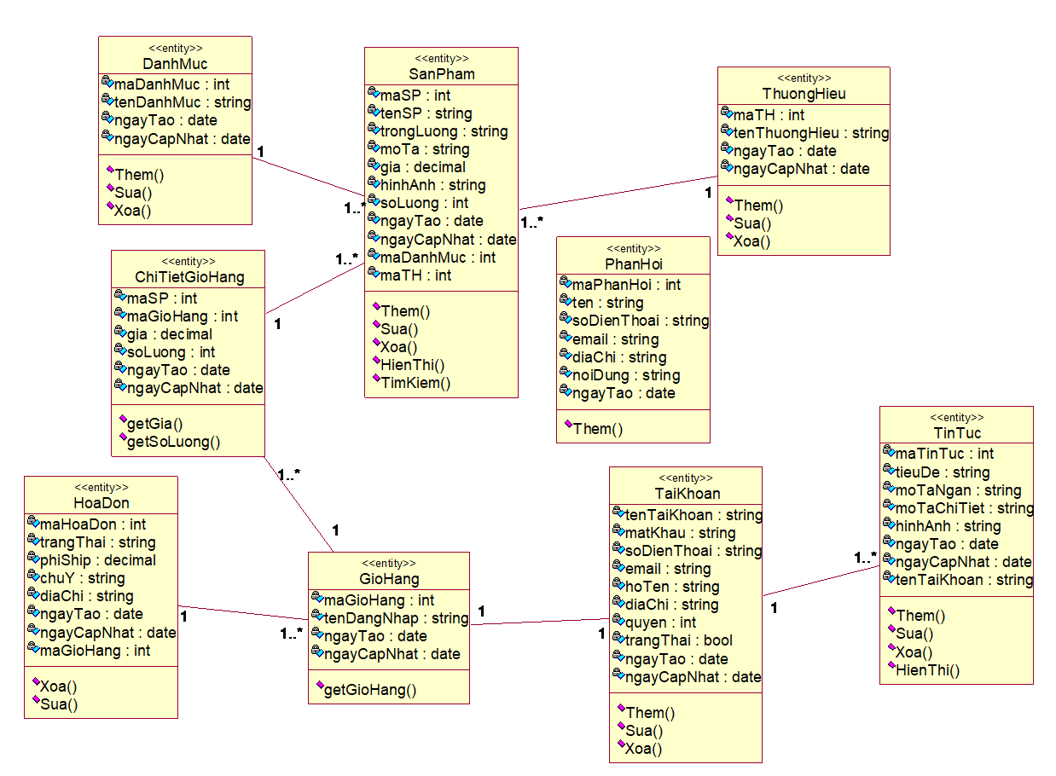
Biểu đồ lớp của hệ thống

Slide 18
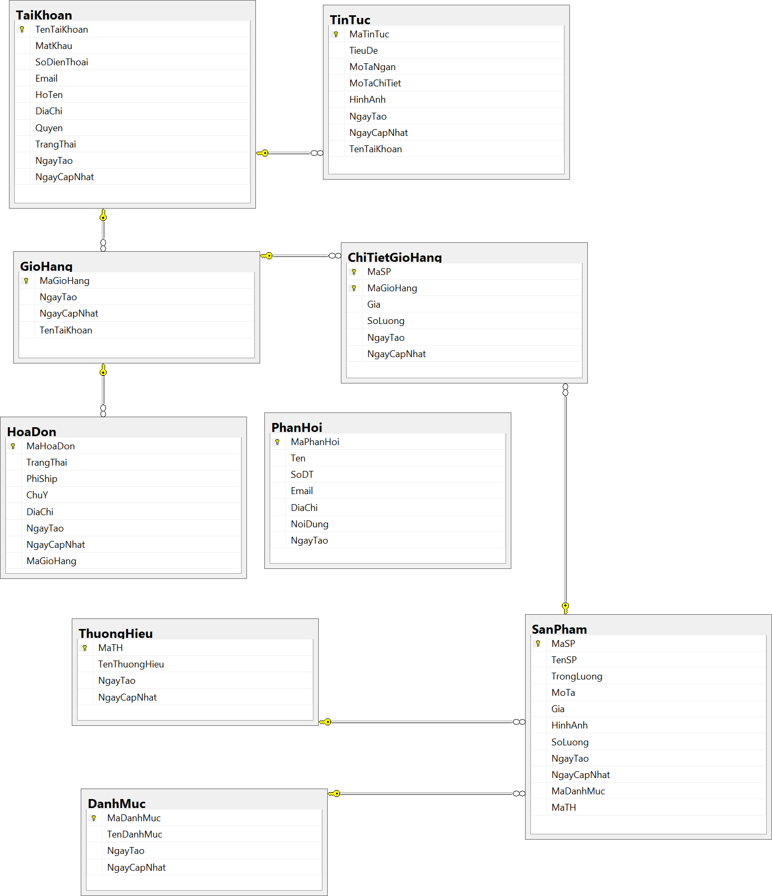
Thiết kế cơ sở dữ liệu của hệ thống

Slide 19

01
KẾT QUẢ THỰC HIỆN ĐỀ TÀI

Slide 20

Jupiter
KẾT LUẬN VÀ HƯỚNG PHÁT TRIỂN ĐỀ TÀI

Slide 21
Kết luận
Trong quá trình làm đồ án “Xây dựng website bán thực phẩm sạch” em đã tìm hiểu các kiến thức đã được học, kết hợp tra cứu tài liệu chuyên ngành để hoàn thành đồ án những cũng do hạn chế về khả năng, thời gian, kinh nghiệm nên website chỉ hoàn thành ở mức độ nào đó. Đối với người sử dụng: các cách tìm kiếm, tra cứu theo danh mục, khoảng giá, kết hợp được nhiều yêu cầu khách hàng cùng một lúc, xem chi tiết thông tin sản phẩm. Cho phép khách hàng đăng ký thông tin để thực hiện mua hàng. Tạo đơn đặt hàng, xem thông tin tin tức, liên hệ phản hồi tới website.Đối với người quản trị : xem thông tin về các mụ cần quản lý, đưa ra các form để nhập dữ liệu mới cũng như thêm sửa, xoá...Đối với nhân viên thì giải quyết một số vấn đề của khách hàng như quản lý phản hồi, quản lý tình trạng đơn hàng.

Slide 22
Hướng phát triển đề tài
Trong thời gian tới em sẽ hoàn thiện website tiến đến một website thương mại với trải nghiệm người dùng tốt và đầy đủ các chức năng như: bình luận về các bài viết, đánh giá sao, thanh toán trực tuyến, thêm hệ thống hỗ trợ chat trực tuyến…

Slide 23

XIN CẢM ƠN!

